Slide 1
FundNavi（ファンドナビ）
アイデア
ファンディングサービス
許 民（ホ ミン）

Slide 2
目次
01
開発環境
02
システム構成図
03
ストリ-ボ-ド
04
機能定義書
05
ERD
06
URI

Slide 3
開発環境
区分 | 細部内容 |  | URL
Project URL |  |  | localhost:8080
DataBase | Oracle Database Version 12c
WAS | Apache Tomcat v9.0
Java | JDK 1.8
Spring | Spring Framework 5.0.7
IDE | STS 3.9.11 (Based on Eclipse 4.13.0)
ツール | SQL Developer, DBeaver
ビルド(Build) | Maven 3.5.2

Slide 4






開発環境
開発環境
ビルド
OARCLE 12C
STS 3.9.11
MAVEN 3.5.2
APACHE TOMCAT 8.0
JAVA JDK 1.8
Spring 5.0.7

Slide 5
システム構成図
Front
会員管理
プロジェクト
お問い合わせ
会員登録
進行中
お知らせ
ログイン
スタート
予定
FAQ
終了
お問い合わせ
会員情報
申し込み
マイページ
プロジェクト

Slide 6
システム構成図
Admin
会員管理
プロジェクト管理
統計
お問い合わせ
会員リスト
進行中
プロジェクト
統計
お知らせ
スタート
予定
投資統計
お問い合わせ
終了
申し込み
コメント

Slide 7




ストリ-ボ-ド
Front
メインページ
1 | クリックすると メイン画面に移動
2 | クリックすると各ページに移動 ログイン、会員登録、 マイページ、お問い合わせ
3 | クリックすると各ページに移動
4 | プロジェクト 、お知らせなどのイメージスライド
5 | 該当プロジェクトクをリックすると、詳細ページを表示
6 | クリックするとプロジェクト申し込みページへ移動
２
http://www.fundnavi.com
ログイン | 会員登録 | マイページ | お問い合わせ
1
FundNavi
３
６
HOME
プロジェクト
スタート
予定
文化
コンテンツ
終了した
プロジェクト
プロジェクト
申し込み
Slide
Fund Now
４
このファンディングはいかがでしょうか？
プロジェクトランキング
５
炭水化物を40%まで減らし、健康を守る| 低血糖炊飯器1,547% 家電
無線充電装置台オスレ発売!...
475% 家電
無線充電装置台オスレ発売!...
475% 家電
無線充電装置台オスレ発売!...
475% 家電
炭水化物を40%まで減らし、健康を守る| 低血糖炊飯器1,547% 家電
炭水化物を40%まで減らし、健康を守る| 低血糖炊飯器

Slide 8
ストリ-ボ-ド
Front
プロジェクトリスト画面
1 | プロジェクトのカテゴリーを表示
2 | プロジェクトの イメージスライド
3 | プロジェクトをクリックすると詳細ページに移動
4 | プロジェクトを検索
http://www.fundnavi.com
1
2
プロジェクト
Slide
カテゴリー
▷ 家電 ▷ ファッション ▷ ビューティー ▷ ホームリビング ▷ デザイン ▷ 旅行 ▷ スポーツ ▷ ペット ▷ 教育
3
いいもの
いいもの
いいもの
いいもの 家電 | いいものカンパニー
いいもの
いいもの
いいもの
いいもの 家電 | いいものカンパニー
いいもの
いいもの
いいもの
いいもの 家電 | いいものカンパニー
68% 5,000,000円 38日後、終了
68% 5,000,000円 38日後、終了
68% 5,000,000円 38日後、終了
４

Slide 9
ストリ-ボ-ド
Front
プロジェクト詳細ページ
1 | プロジェクトの情報を表示 ボタンをクリックすると ファンディングできるように設定
2 | ファンディングをした会員の情報を基に 統計をグラフで表示
3 | 詳細情報 プロジェクトの詳しい情報を表示 投資会員 投資した会員のニックネームと人数を表示 コメント コメントの作成、修正、削除、見ることができる
http://www.fundnavi.com
イメージ
30日後、終了
70%達成 20,700,000円、ファンディング 700名の投資家
1
2
ファンディングする
3
詳細情報 | 投資会員 | コメント
内容
イメージ

Slide 10

ストリ-ボ-ド
Admin
ユーザー.管理画面
1 | 各自の管理ページに 移動できるメニューを表示
2 | 全会員の情報を表示
http://www.fundnavi.com
会員管理
会員リスト
会員リスト
会員名 | ニック ネーム | 電話 番号 | E-mail | 住所 | 職業 | 口座番号 | 認証
山口 | Yama | 000-0000 | a@test.com | 東京 | 無職 | … | O
山田 | Yada | 000-0000 | b@test.com | 東京 | 事業 | … | X
島田 | Sima | 000-0000 | c@test.com | 東京 | 学生 | … | X
石田 | Ishi | 000-0000 | d@test.com | 大阪 | 公務員 | … | O
橋本 | Moto | 000-0000 | e@test.com | 京都 | 学生 | … | O
プロジェクト管理
2
統計
1
お問い合わせ
1 2 3 4 5 6 7 8

Slide 11
ストリ-ボ-ド
Admin
顧客センター.管理画面
1 | 問い合わせのリストを表示
2 | タイトルをクリックすると 詳細内容ページに移動 その後、返答が可能
3 | 返答をすると「O」になる その前は「X」に表示
http://www.fundnavi.com
会員管理
プロジェクト管理
3
統計
No | タイトル | 会員名 | 返答
4 | こんにちは！ | 石田 | X
3 | 問い合わすことがありますが。。。 | 山口 | X
2 | 問い合わすことがありますが。。。 | 山田 | O
1 | 問い合わすことがありますが。。。 | 島田 | O
お問い合わせ
2
お知らせ
お問い合わせ
1
1 2 3 4 5 6 7 8

Slide 12
機能定義書
Front
Menu & Group |  |  | Function
1st Depth | 2nd Depth | 3rd Depth | 機能 |  | 機能説明
Header | ログイン |  | ログイン | ログインの後はログアウトに変更 | ログイン画面に移動
 | 会員登録 |  | 会員登録 |  | 会員登録ページへ移動
 | マイページ | 会員情報 | 情報の確認、修正 |  | 会員の個人情報を入力、修正
 |  | 投資情報 | 自分の投資情報 |  | 投資プロジェクト、投資金額、投資日付を表示
 |  | マイプロジェクト | 自分のプロジェクト |  | 本人が進行中か完了したプロジェクトを表示
 | お問い合わせ | FAQ | FAQ |  | 管理者が登録した「よくする質問」を表示
 |  | お知らせ | お知らせ |  | 管理者が登録したお知らせを表示
 |  | お問い合わせ | お問い合わせ |  | お問い合わせの登録、お問い合わせを表示
Menu | 進行中の プロジェクト | 詳細ページ |  |  | 進行中のプロジェクトのリスト、詳細ページ
 | スタート予定 プロジェクト |  |  |  | スタート予定のプロジェクトのリスト、詳細ページ
 | 終了した プロジェクト |  |  |  | 終了したプロジェクトのリスト、詳細ページ
 | 文化コンテンツ プロジェクト |  |  |  | 進行中のプロジェクトで文化カテゴリーの プロジェクトのリスト
Main | 投資 | 投資 | 投資の現況と投資 |  | ファンディングができるプロジェクトを表示
 |  | 核心説明 | 核心内容要約 |  | プロジェクトに対する核心内容の説明
 |  | オススメ | 最近のプロジェクト |  | 最近アップロードされたプロジェクトを表示
 |  | 統計 | 統計を表示 |  | 会員、プロジェクトなどの数を表示
 |  | ランキング | プロジェクトの ランキング |  | プロジェクトの集まった金額を基にランキング表示

Slide 13
機能定義書
Admin
Menu & Group |  |  | Function
1st Depth | 2nd Depth | 3rd Depth | 機能 |  | 機能説明
Header | ログアウト |  | ログアウト |  | ログアウト
Menu | 会員管理 | 会員のリスト | 会員管理 |  | 会員情報を管理
 | プロジェクト 管理 | 全プロジェクトの リスト | プロジェクト管理 |  | 現在進行中のプロジェクトのリスト表示
 |  |  | プロジェクトの 申し込み管理 |  | 会員が申し込んだプロジェクトを見て許可、削除
 |  |  | スタート予定の プロジェクト管理 |  | 許可したプロジェクトが期間前のプロジェクトの時に表示
 |  |  | 終了した プロジェクト管理 |  | 期間が終わったプロジェクトを表示
 |  | コメント | コメント管理 |  | プロジェクトのコメントを管理
 | 統計 | プロジェクトの統計 | プロジェクト統計 |  | プロジェクトの全体的な統計を表示 (プロジェクトの数、投資金額、投稿者の人数)
 |  | 投資の統計 | 全投資統計 |  | プロジェクトの投資金額などの統計を表示
 | お問い合わせ | お知らせ | お知らせ |  | お知らせの登録、管理
 |  | お問い合わせ | お問い合わせ |  | 会員が問い合わした問い合わせを確認、返答

Slide 14
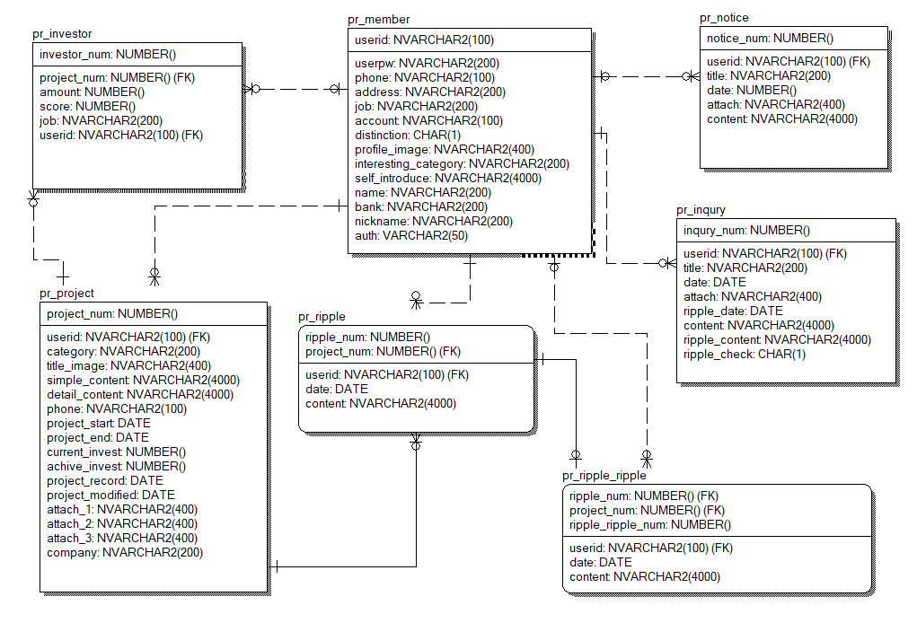
ERD

Slide 15
Base URL
http://localhost:8080/front
URI
Front
メイン
GET | / (front無しで) | メインページ
 | /project | プロジェクト リスト
 | /open | スタート予定 プロジェクト
 | /culture | 文化 コンテンツ
 | /end | 終了した プロジェクト
会員関連
GET | /joinsuccess | 会員登録完了
 | /investorsuccess | 投資者 登録完了
POST | /login | ログイン
 | /join | 会員登録
 | /investorjoin | 投資者登録
お問い合わせ
GET | /notice | お知らせ
 | /faq | FAQ
 | /onetoone | お問い合わせ
POST | /otoform | 問い合わせ 登録
プロジェクト
GET | /single | プロジェクト 詳細ページ
 | /project_write_finish | プロジェクト 申し込み完了
POST | /project_write | プロジェクト 申し込み
マイページ
GET | /myPage | マイページ
 | /mypageMyProject | マイ プロジェクト
POST | /profileEdit | 個人情報 修正

Slide 16
Base URL
http://localhost:8080/admin
URI
Admin
プロジェクト
GET | /project | プロジェクト リスト
 | /open | スタート予定 プロジェクトリスト
 | /end | 終了した プロジェクトリスト
 | /admin_comment | コメントの リスト
 | /admin_apply Project | プロジェクト 申し込みの リスト
POST | /admin_allow Project | プロジェクト 検討の結果
会員関連
GET | /admin_member | 会員情報 リスト
 | /admin_investor | 投資者会員 情報リスト
POST | /login | 管理者 ログイン
お問い合わせ
GET | /notice | お知らせ
 | /onetoone | お問い合わせ
 | /onetoone_detail | 問い合わせの詳細ページ
POST | /admin_noticeReg | お知らせ登録
 | /admin_notice Reply | 問い合わせの返答
統計
GET | /admin_dashboardProject | プロジェクト 統計
POST | /admin_dashboardInvest | 投資の統計

